Slide 1
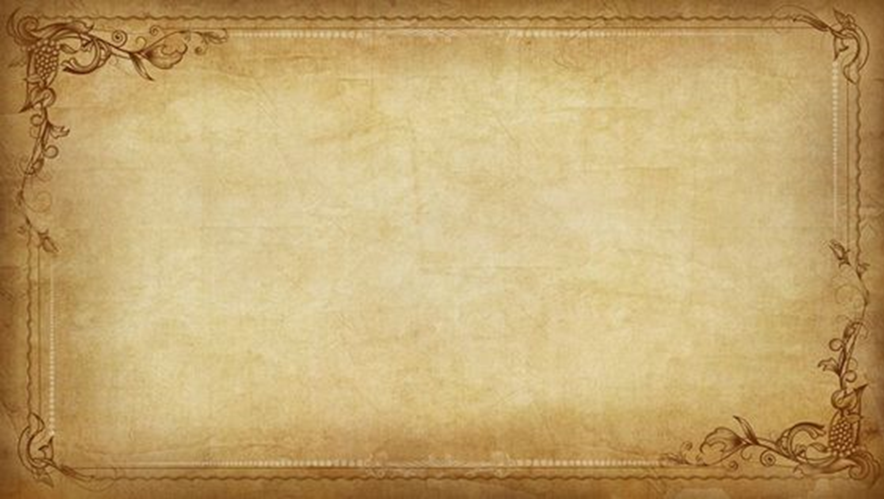
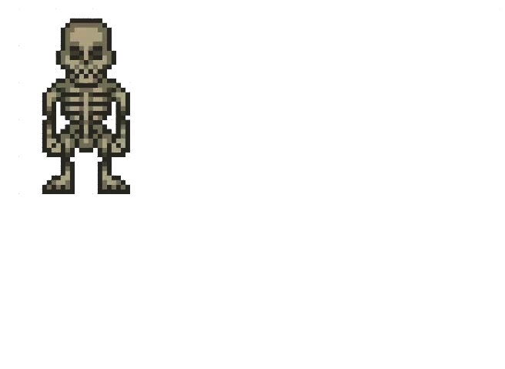
Текстовая RPG Angel’s Tears
Команда ГАПОУ Камышинский политехнический колледж Голивец Богдан, Клочков Никита, Бауэр Илья, Симакина Валерия. Студенты 2-го курса гр.ИП-207

Slide 2
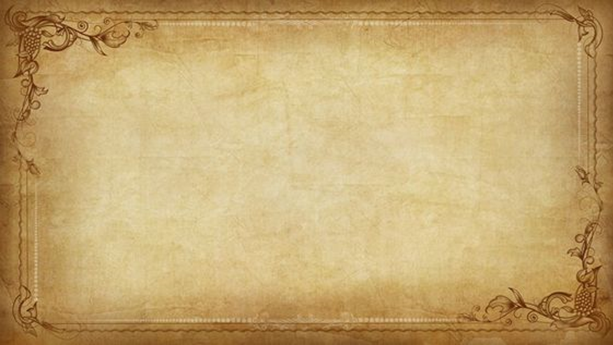
Содержание
Персонажи
Код
Сюжет
Механика
Состав
Почему мы выбрали жанр Dark fantasy?
Планы на будущее

Slide 3

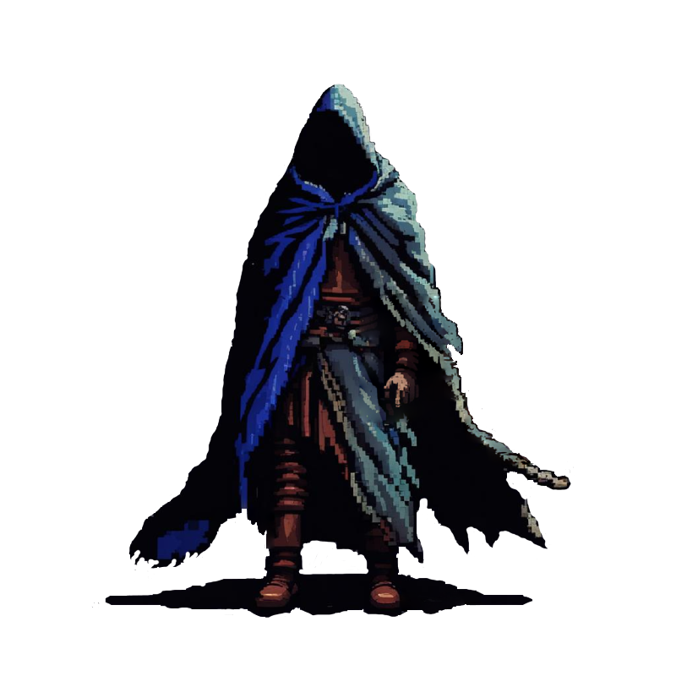
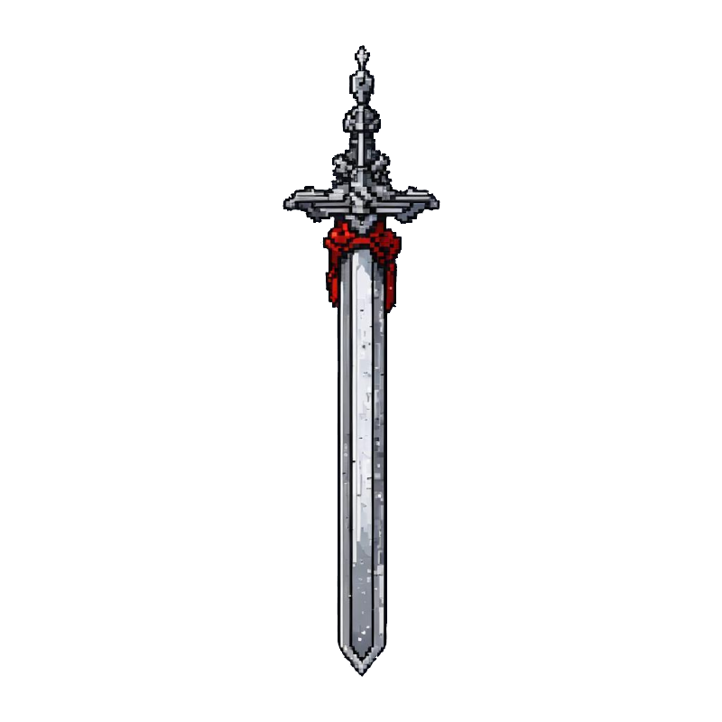
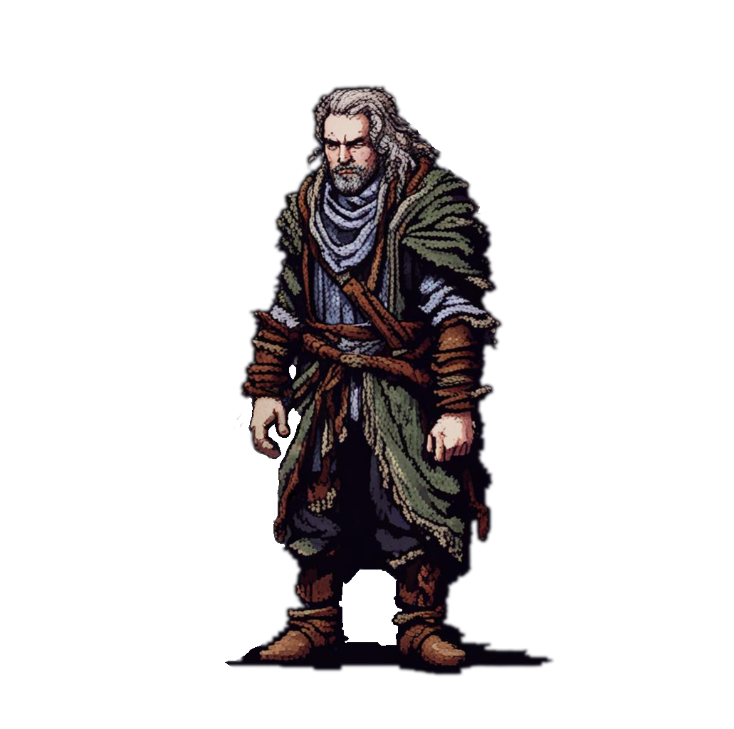
Персонажи
Команда дизайнеров взялась за работу над моделями персонажей, а их характером занимался сценарист.
Каждый персонаж имеет свой уникальный характер!

Slide 4
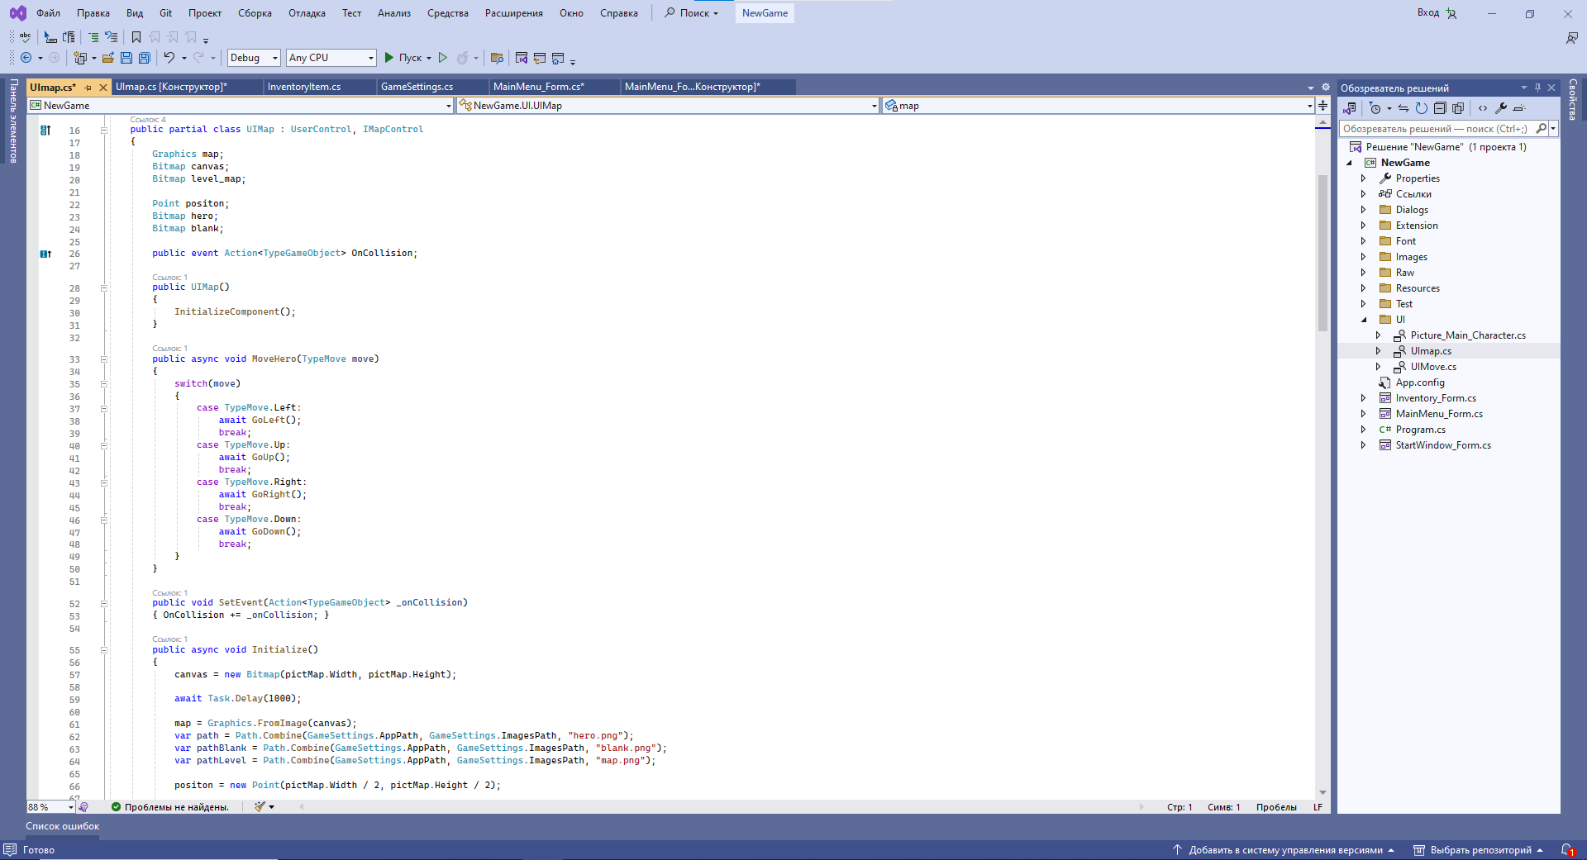
Код
Код был написан на основе языка программирования C#

Slide 5
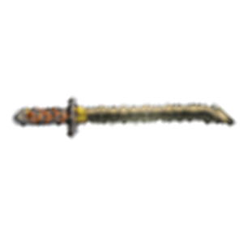
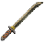
Сюжет
Сюжет был вдохновлен произведением мангаки Кэнтаро Миуры и играми компании From software.
Жанр игры – Dark fantasy RPG
Завязка событий:
Давным-давно, во времена когда смертные расы сосуществовали в едином мире, вели войны и плели интриги, Князь тьмы Бонос захватил власть в пантеоне богов и поверг мир во мрак.
Война, смерть и ужас стали обыденностью в новом мире Объединённые армии смертных – Люди, Эльфы, Дварфы, и даже некогда враждебные ко всем Орки вместе вступили в неравный бой против сил тьмы.
Некогда зеленые равнины королевства людей - Мидланда, ныне были усеяны пеплом и кровью. Эльфийские леса Гель’тама, в которых витали запахи свежих цветов, и всюду было слышно пение птиц, теперь пылали адским пламенем. Дворфийские пещеры были наполнены порождениями тьмы, а орки, растеряв свою боевую мощь, были вынуждены бежать в последних оплотах смертных…

Slide 6

Механика
Приложение разработано в среде разработки Visual Studio на языке программирования C#.
В данном проекте есть такие игровые механики, как:
Карта, с возможностью передвижения и взаимодействия с квестовыми персонажами, врагами и объектами (например лут).
Имеется система динамических характеристик главного героя, в которых можно увидеть например его силу или защиту.
Система инвентаря с возможностью хранения найденных предметов, также имеется возможность применять найденные игровые предметы на персонаже и одетые предметы будут влиять на характеристики главного героя.
Механика диалогов. В нашей игре можно общаться с персонажами, брать у них задания, у игрока будет выбор выполнить задание в момент получения, или отложить его на потом

Slide 7
Состав
Бауэр Илья –Ответственный за сценарий, диалоги, сюжет, и оформление интерфейса.
Богдан Голивец – Графический дизайнер. Художник персонажей.
Никита Клочков – Ответственный за техническую часть игры.
Симакина Валерия – Графический дизайнер. Художник интерфейса.
Руководитель проекта – Николаев Антон Юрьевич

Slide 8
Почему мы выбрали жанр Dark fantasy?
В последнее время этот жанр набирает популярность среди читателей книг, поэтому мы решили представить этот жанр в игровом формате
Также Dark fantasy популярен и среди игроков. В пример можно взять серию видеоигр Dark souls, и популярную игру Elden Ring.

Slide 9
Планы на будущее
В будущих обновлениях наша команда собирается добавить новые акты, персонажей, интересные игровые механики и внезапные повороты сюжета
Обновление интерфейса и улучшение качества моделей персонажей
Выведение игры на новый уровень

Slide 10

СПАСИБО ЗА ВНИМАНИЕ!

